Slide 1
编译原理课程项目
5.9

Slide 2
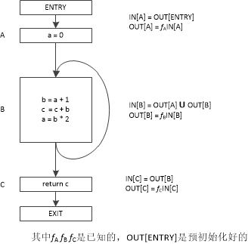
数据流分析
活跃变量分析
可用表达式
…

Slide 3
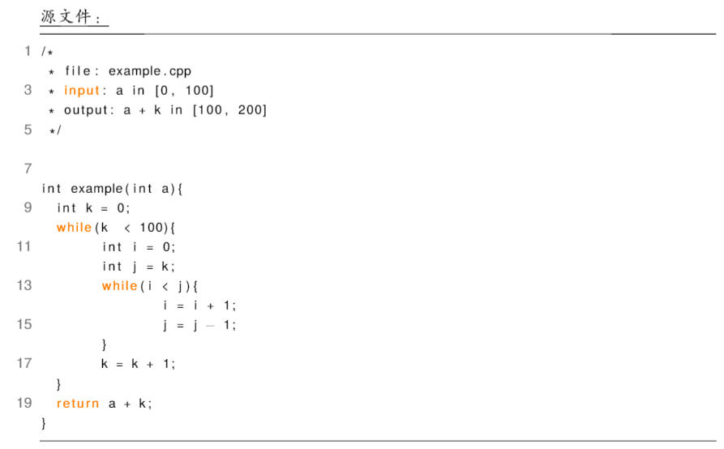
变量范围分析

Slide 4
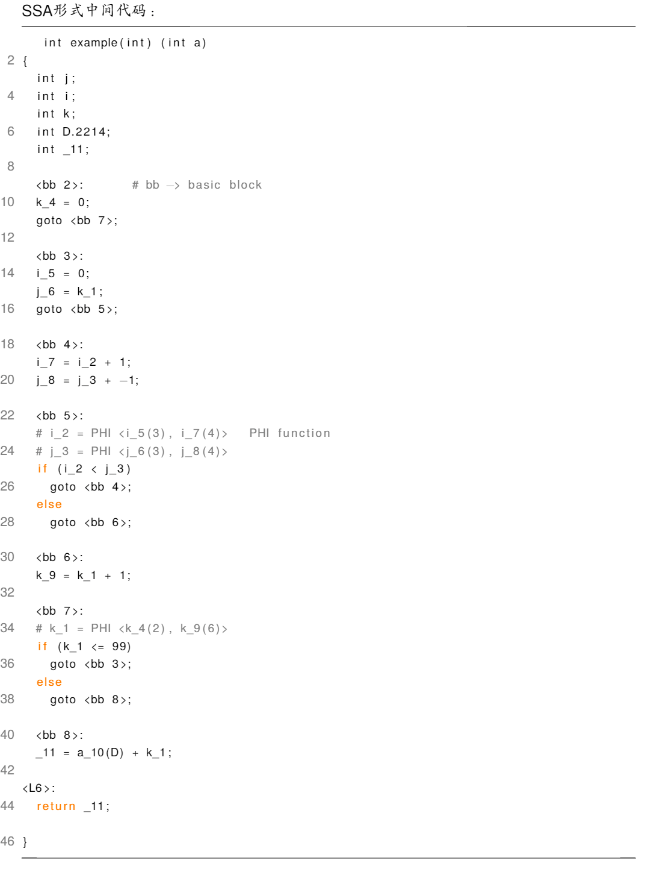
解析静态单赋值(SSA)形式输入
变量、常量
基本块
PHI函数
运算语句、跳转语句
返回值
构造控制流图(CFG)
使用数据流算法
方向
半格（状态）
转移函数
变量
entry
常量
变量名_下标(可忽略部分)
b2
b3
基本块
b4
块间转移
b5
b6
b7
b8
exit

Slide 5
评分标准
我们提供10组输入输出以便各位进行算法的测试验证，并保留10组数据。评价时，将对这20组数据进行测试，观察各位的算法得到的输出范围是否精确。提供的10组数据，每通过一组得6分；保留的10组数据，每过一组得4分。总分100分。

Slide 6
注意事项
程序中涉及的运算仅包括基本的加减乘除、比较操作。
程序中涉及的数据类型包含int和float point。
需要提交的内容包括源码和安装使用说明文档。
如果函数返回值的取值范围为一组离散的值，区间为[a, b]，其中a、b分别为这组值中的最小最大值。
不同的数据流分析方法得到的结果可能不同，因此边界范围正确即可。
提交截至时间为7.4晚24时之前。邮件至1601111271@pku.edu.cn，注明姓名学号。

